Slide 1
Audit Carrefour Express
Magasin : Borj Louzir
16 mars 2020
M Souheil DRAOUI

Slide 2
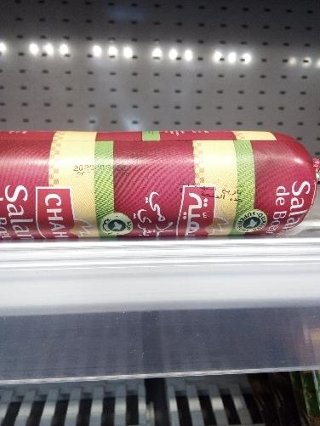
PLS: L’étiquetage fournisseur de certains boudins de charcuterie "el mazraa" était illisible.

Slide 3
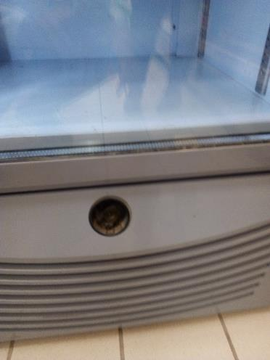
PLS: L’afficheur de l’armoire froide d’exposition des pet food était démonté.

Slide 4
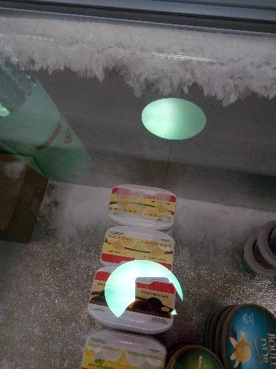
PLS: Présence de givre au niveau des congélateurs horizontaux d’exposition des produits surgelés.

Slide 5
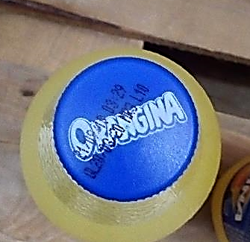
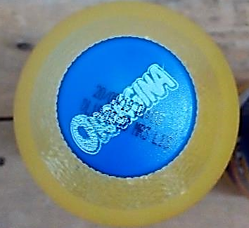
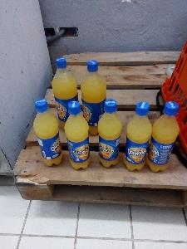
PGC: Présence de 5 bouteilles de boissons gazeuses "orangina" retrait DLC 19 et 20 mars 2020. Nous rappelons que la date de retrait pour les produits du rayon PGC est de DLC-7.

Slide 6
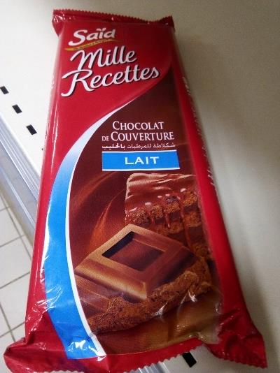
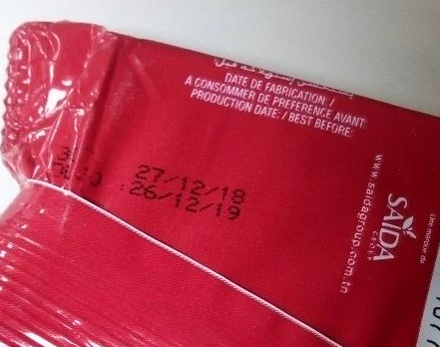
PGC: Présence d'une tablette de chocolat "Saïd" périmée depuis le 26/12/19.

Slide 7
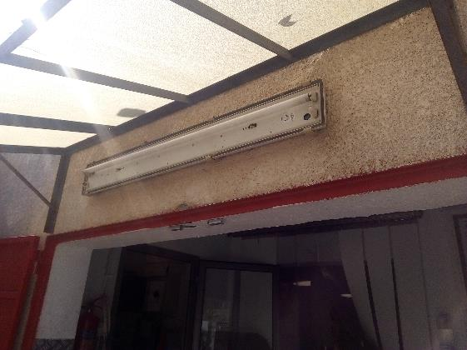
Réception: Absence du couvercle de la lampe d'éclairage sous le préau de la zone de réception

